Slide 1
MITOVI O SAMOUBOJSTVU
Ljiljana Bosnić
7.11.2015.

Slide 2
1. način pretraživanja
2. dojmovi
3. rezultati

Slide 3
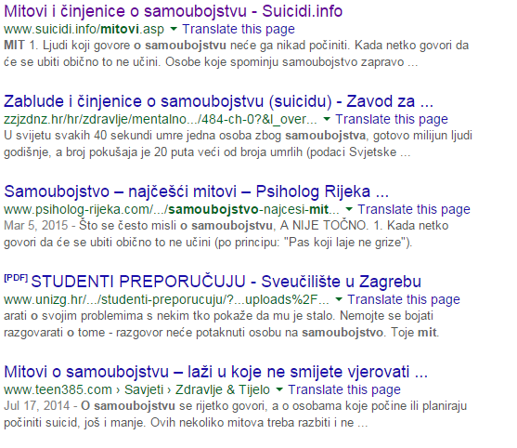
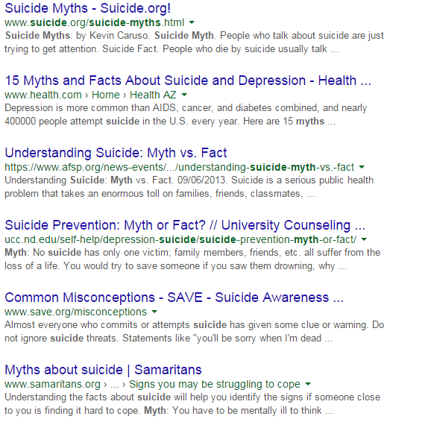
Hrvatski vs. engleski

Slide 4
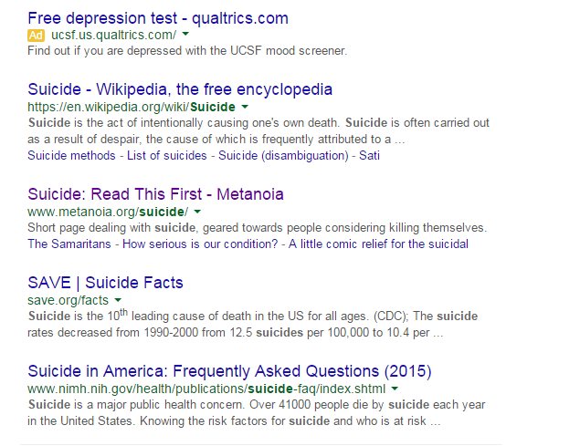
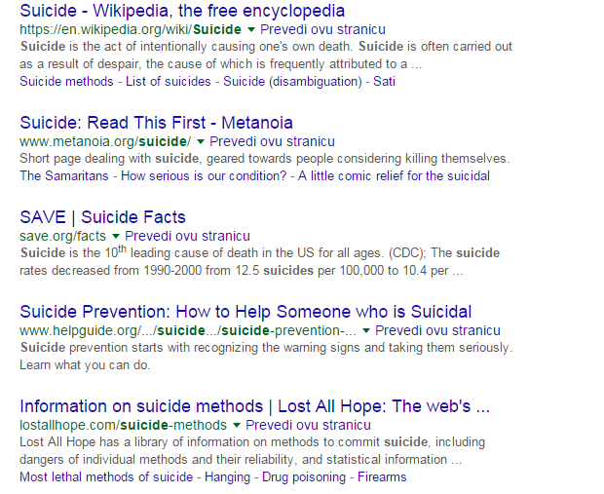
IP vs. incognito

Slide 5
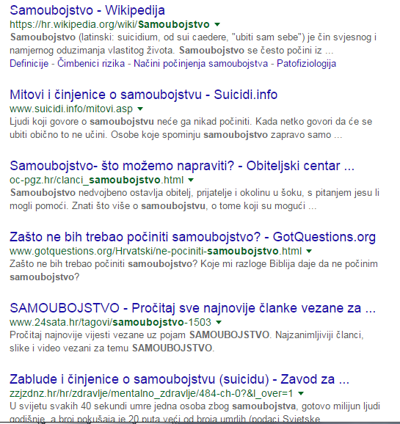
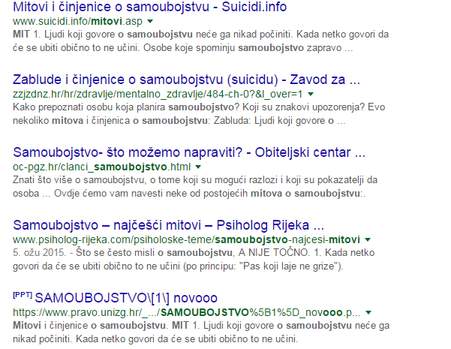
Samoubojstvo vs. mitovi

Slide 6
1.mit
Ljudi koji govore o samoubojstvu neće ga nikad počiniti.
ČINJENICA: Ljudi koji pokušaju, ili učine samoubojstvo prethodno jasno i direktno pričaju o tome, ili iskazuju želju da budu mrtvi. ČINJENICA: To je poziv za pomoć koju treba pružiti osobi.

Slide 7
2. mit
Kad mlada osoba izvrši samoubojstvo to je obično plod impulzivnog ponašanja
ČINJENICA: Za većinu mladih osoba koje su pokušale ili izvršile samoubojstvo utvrđeno je kako su duže vrijeme razmišljale o tome

Slide 8
3. mit
Razgovor o samoubojstvu je opasan i potiče na njegovo izvršenje. Razgovor o samoubojstvu samo će potaknuti osobu da samoubojstvo i počini.
ČINJENICA: Potpuno suprotno. Ne razgovarati o samoubojstvu znači odustati od pokušaja da se ono spriječi. Razgovor o toj temi znači brigu za probleme određenog pojedinca. Razgovor o samoubojstvu pokazuje da razumijete ozbiljnost situacije i da brinete.

Slide 9
4. mit
Ljudi koji imaju suicidalne namjere snažni su u nakani da umru. Osobe koje su počinile samoubojstvo su željele umrijeti. Ako je osoba odlučila počiniti samoubojstvo nemoguće ju je u tome spriječiti.
Većina osoba koje su počinile samoubojstvo je htjela da bol prestane, ne da život prestane. Samoubojstvo osoba vidi kao rješenje nerješivog problema koji donosi neizdrživu bol.

Slide 10
5. mit
Svako samoubojstvo se može spriječiti.
ČINJENICA: Bez obzira što pokušamo pomoći, ponekad ne postoji način da se samoubojstvo spriječi. To je rijetko, ali događa se. Većina suicidalnih osoba je neodlučna hoće li nastaviti živjeti ili ne (što prevenciju čini mogućom).

Slide 11
6. mit
Samoubojstvo dolazi bez upozorenja, događa se bez najave.
ČINJENICA: Suicidalne osobe obično daju mnogo znakova o svojim namjerama.

Slide 12
7. mit
Većina ljudi koji razmišljaju o samoubojstvu su mentalno bolesni.
ČINJENICA: Iako su suicidalne osobe duboko nesretne, nisu nužno i psihički bolesne

Slide 13
8. mit
Neuspjeli pokušaj samoubojstva ne treba uzimati za ozbiljno.
ČINJENICA: Četiri od pet osoba pokušalo je samoubojstvo bar jednom prije toga. Neuspjeli pokušaj samoubojstva treba uzeti vrlo ozbiljno i takvoj osobi treba pružiti pomoć

Slide 14
9. mit
Kada se osoba počne osjećati bolje nakon što je željela ili što je pokušala počiniti samoubojstvo, rizik od slijedećih pokušaja je prošao.
Većina samoubojstava se dogodi upravo onda kada osoba ima dovoljno snage da može, ono o čemu je razmišljala, sprovesti u djelo. To je zbog toga što osoba kada je jako utučena, razmišlja o samoubojstvu, ali nema snage ideju sprovesti u djelo. Čim se stanje malo popravi, ostaje ideja, kojoj se pridružuje i snaga.

Slide 15
10. mit
Vjerovanje da je samoubojstvo uobičajenije među bogatima ili među siromašnima.
ČINJENICA: Samoubojstvo je je zastupljeno proporcionalno, unutar svih razina i skupina zajednice

Slide 16
11. mit
Samoubojstvo je genetički određeno i nasljedno. Osobe koje jednom postanu suicidalne bit će takve cijeli život
ČINJENICA: Pojedinci koji razmišljaju o samoubojstvu uglavnom su suicidalni jedan određeni period života

Slide 17
12. mit
Suicidalne osobe samo traže pažnju.
Osobe koje razmišljaju o samoubojstvu i izraze suicidalne ideje, imaju povećan rizik za počinjenje suicida
a cry for help, is a cry for help—so help.

Slide 18
Dodatni mitovi
Broj samoubojstava je veći za vrijeme praznika.
Broj samoubojstava se povećava s nadmorskom visinom.
Adolescenti su više ugroženi od ostalih dobnih skupina.
Bijelci češće pokušavaju samoubosjtvo od ostalih rasa.
Stil pisanja povezan je s rizikom od samoubojstva.

Slide 19
Dodatni mitovi
Depresija je uvijek razlog samoubojstva.
Postoji obiteljska povezanost.
Siromašne zemlje imaju veći postotak suicida.
Većina pokušaja samoubojstva ne uspije.
Samoubojstva su učestalija nego u prošlosti.

Slide 20
Dodatni mitovi
Terapija smanjuje rizik od samoubojstva.
Samoubojstva mogu potaknuti na „kopiranje“.
Sve manje ljudi zove telefone za psihološku pomoć.
Samoubojstva su učestalija vikendom.
Muškarci imaju viši rizik od samoubojstva od žena

Slide 21
Hvala na pažnji!

Slide 22
http://www.suicidi.info/mitovi.asp
http://www.metanoia.org/suicide/
http://lostallhope.com/suicide-methods
http://www.suicide.org/suicide-myths.html
http://www.health.com/health/gallery/0,,20507781_2,00.html
https://www.afsp.org/news-events/in-the-news/understanding-suicide-myth-vs.-fact
http://www.save.org/index.cfm?fuseaction=home.viewPage&page_id=705EC833-E77D-2519-FA362EDFA62268C7
http://www.helpguide.org/articles/suicide-prevention/suicide-prevention-helping-someone-who-is-suicidal.htm

